Slide 1

Φορτία στην Αντοχή Υλικών
Η αντοχή υλικών είναι κλάδος της μηχανικής που μελετά την αντίδραση υλικών υπό φορτίο. Η μελέτη αυτή είναι απαραίτητη για την σχεδίαση ασφαλών και λειτουργικών κατασκευών.
GA
από George Athousakis

Slide 2
Φόρτιση ή Κατάπονηση Σώματος
Ορισμός
Είδη Φορτίων
Φόρτιση ή καταπόνηση ενός σώματος είναι η άσκηση φορτίου (δύναμης) ή ροπής σε αυτό. Η δύναμη μπορεί να είναι κάθετη ή παράλληλη στην επιφάνεια του σώματος.
Τα φορτία μπορούν να είναι στατικά, δυναμικά, εστιασμένα, κατανεμημένα, κλπ. Η φύση του φορτίου επηρεάζει την αντίδραση σώματος.

Slide 3

Παραμόρφωση Σώματος
Αλλαγή Σχήματος
Ελαστική ή Πλαστική
Παραμόρφωση ενός σώματος αναφέρεται στην αλλαγή του σχήματος ή του όγκου του. Η παραμόρφωση μπορεί να είναι ελαστική ή πλαστική.
Ελαστική παραμόρφωση είναι αναστρέψιμη, ενώ η πλαστική παραμόρφωση είναι μόνιμη. Το είδος της παραμόρφωσης εξαρτάται από το υλικό.

Slide 4
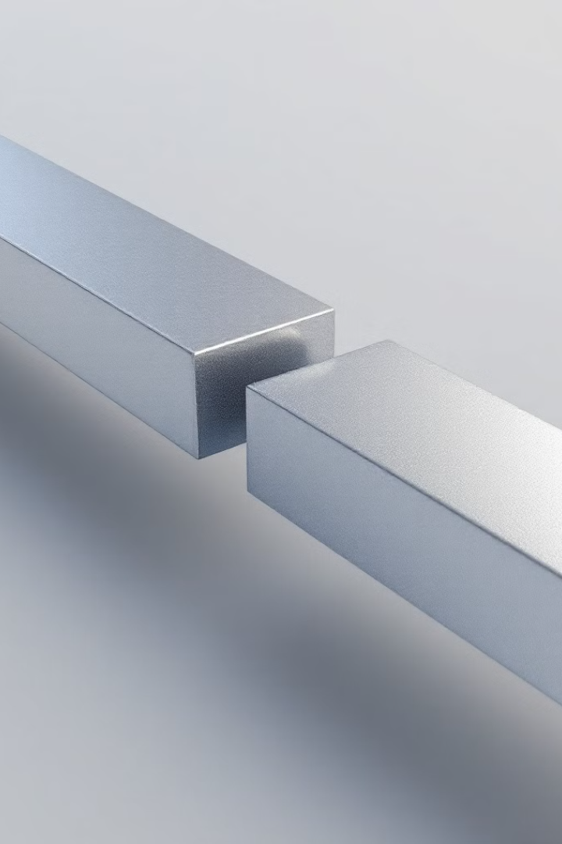
Είδη Παραμορφώσεων
Ελαστική Παραμόρφωση
Πλαστική Παραμόρφωση
Συμβαίνει όταν το υλικό επιστρέφει στην αρχική του μορφή μετά την απομάκρυνση του φορτίου.
Συμβαίνει όταν το υλικό παραμένει παραμορφωμένο, ακόμη και μετά την απομάκρυνση του φορτίου.

Slide 5
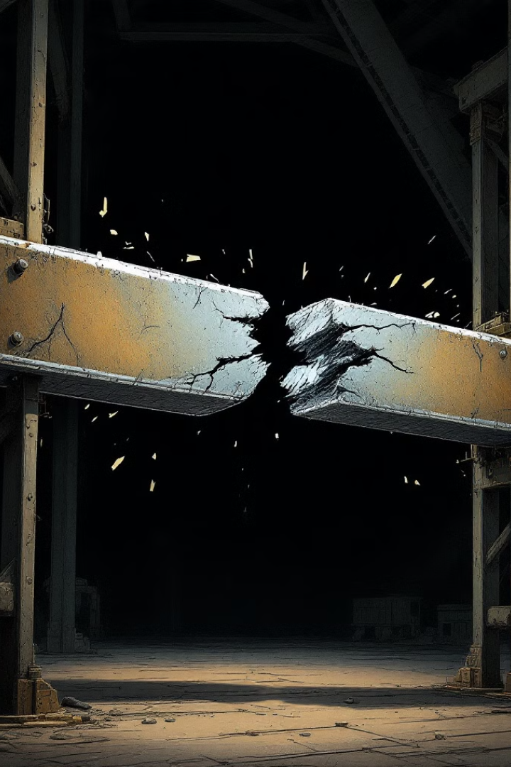


Όλκιμα και Ψαθυρά Υλικά
Όλκιμα
Ψαθυρά
Τα όλκιμα υλικά εμφανίζουν σημαντική παραμόρφωση πριν σπάσουν.
Τα ψαθυρά υλικά σπάνε εύκολα με μικρής έκτασης παραμόρφωση πριν σπάσουν.

Slide 6
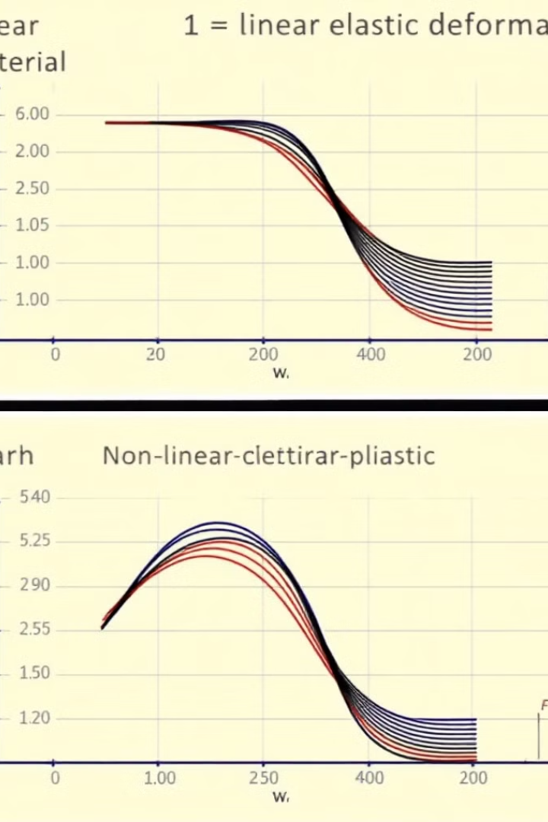
Συμπεριφορά Υπό Φορτίο
1
Όλκιμα
Δείχνουν μεγάλη ελαστικότητα και αντοχή σε παραμόρφωση, πριν σπάσουν.
2
Ψαθυρά
Σπάνε εύκολα, χωρίς να υποστούν σημαντική παραμόρφωση.

Slide 7
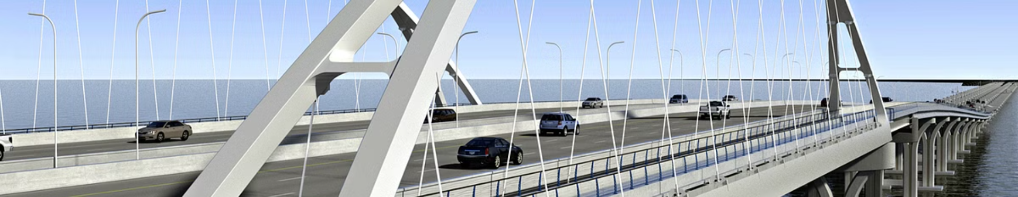


Παραδείγματα Εφαρμογών
Κατασκευές
Κεραμικά
Χάλυβας χρησιμοποιείται σε γέφυρες και κτίρια λόγω της αντοχής του.
Κεραμικά υλικά, όπως πορσελάνη, είναι ψαθυρά και χρησιμοποιούνται για διακοσμητικούς σκοπούς.

Slide 8

Συμπεράσματα
Η κατανόηση των ιδιοτήτων των υλικών και της αντίδρασής τους υπό φορτίο είναι απαραίτητη για την ασφαλή σχεδίαση και κατασκευή.

